Slide 1
EXCURSIÓN POR TIERRA DE CAMPOS.
Reyes Villa del Brío

Slide 2
TIERRA DE CAMPOS

Slide 3
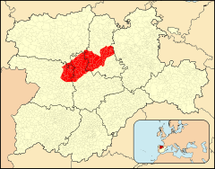
Tierra de Campos
es una comarca natural española, situada en la comunidad autónoma de Castilla y León, que se extiende por las provincias de Palencia, Valladolid, Zamora y León.
Imag.1
Sus primeros habitantes históricos fueron los VACCEOS, que practicaban una agricultura de tipo colectivista y ganadería trashumante.
La comarca era definida por las crónicas como una región "libre y descubierta" y "un país abierto, de trigales, tierra desarbolada".
Fue ocupada militarmente por los ROMANOS, y más tarde por los VISIGODOS, adquiriendo entonces la denominación de CAMPOS GÓTICOS .

Slide 4
En tiempos medievales y renacentistas los suelos arcillosos de esta comarca, eran muy aptos para el cultivo de los cereales, lo cual produjo su esplendor.
De esta época, datan los grandes monumentos que se pueden ver en algunos de sus pueblos más importantes.

Slide 5
VILLAGARCÍA DE CAMPOS
Imag,2

Slide 6
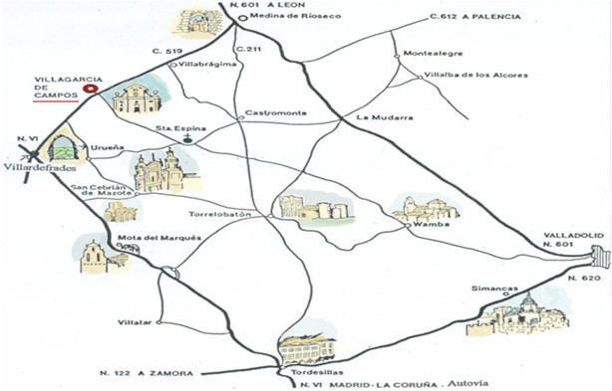
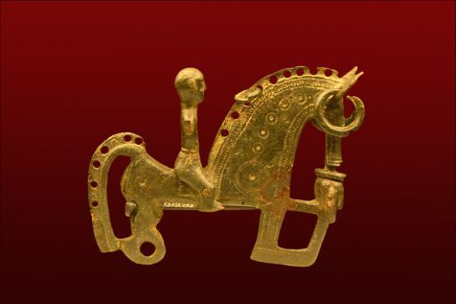
Villagarcía,
con una población que ronda los cuatrocientos habitantes, a 53 km. de Valladolid, y en el partido judicial de Medina de Rioseco, se asienta en un anchuroso valle, entre los Montes Torozos y el río Sequillo.
Imag.3
Imag.4
Villagarcía fue la célebre Intercatia de los Vacceos.

Slide 7
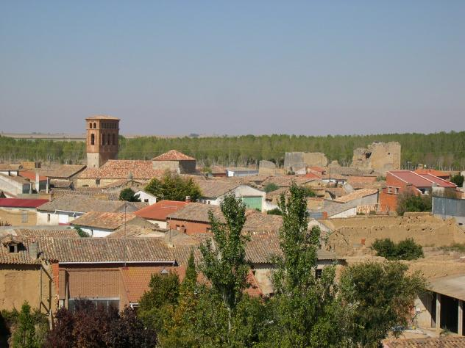
Villagarcía cuenta con una extensión de 3.745 hectáreas dedicadas principalmente al cultivo extensivo de cereal, también existen algunas zonas de pastos, y algo de regadío.
"Jeromín", Don Juan de Austria, el auténtico vencedor de la Batalla de Lepanto, hijo legítimo del Emperador Carlos V y hermanastro de Felipe II, vivió aquí porque así lo quiso su padre, al ser encomendada su tutela al matrimonio formado por Don Luis Quijada y Doña Magdalena de Ulloa,
Imag.5

Slide 8
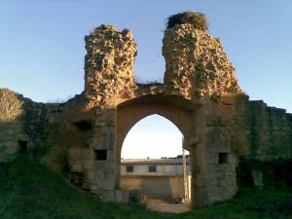
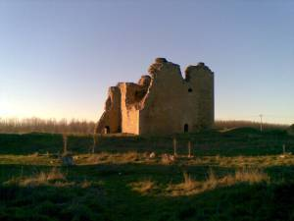
A la entrada del pueblo, nos encontramos con los resquicios del castillo.
Imag.6
Imag.7
Sólo quedan hoy algunos restos, pero en su tiempo fue una obra de gran envergadura, con altos torreones y puente levadizo.

Slide 9
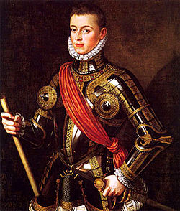
El castillo-palacio de los Quijada perteneció a la reina, quien lo entregó a don Luís Méndez Quijada, escudero de Carlos V, y a su mujer, doña Magdalena de Ulloa. A ellos confió el emperador la educación de su hijo bastardo, Jeromín, fruto de su relación con Bárbara Bloomberg, una lavandera de Ratisbona.
Aquí creció secretamente el futuro don Juan de Austria, héroe de Lepanto, que ignoraría su verdadera identidad hasta los 14 años, época en la que conoció a su hermano, Felipe II en el cercano monasterio de la Santa Espina.
El castillo fue asolado por el ejército francés en 1810. Actualmente ostenta su titularidad la condesa de Cifuentes.
Imag.8

Slide 10
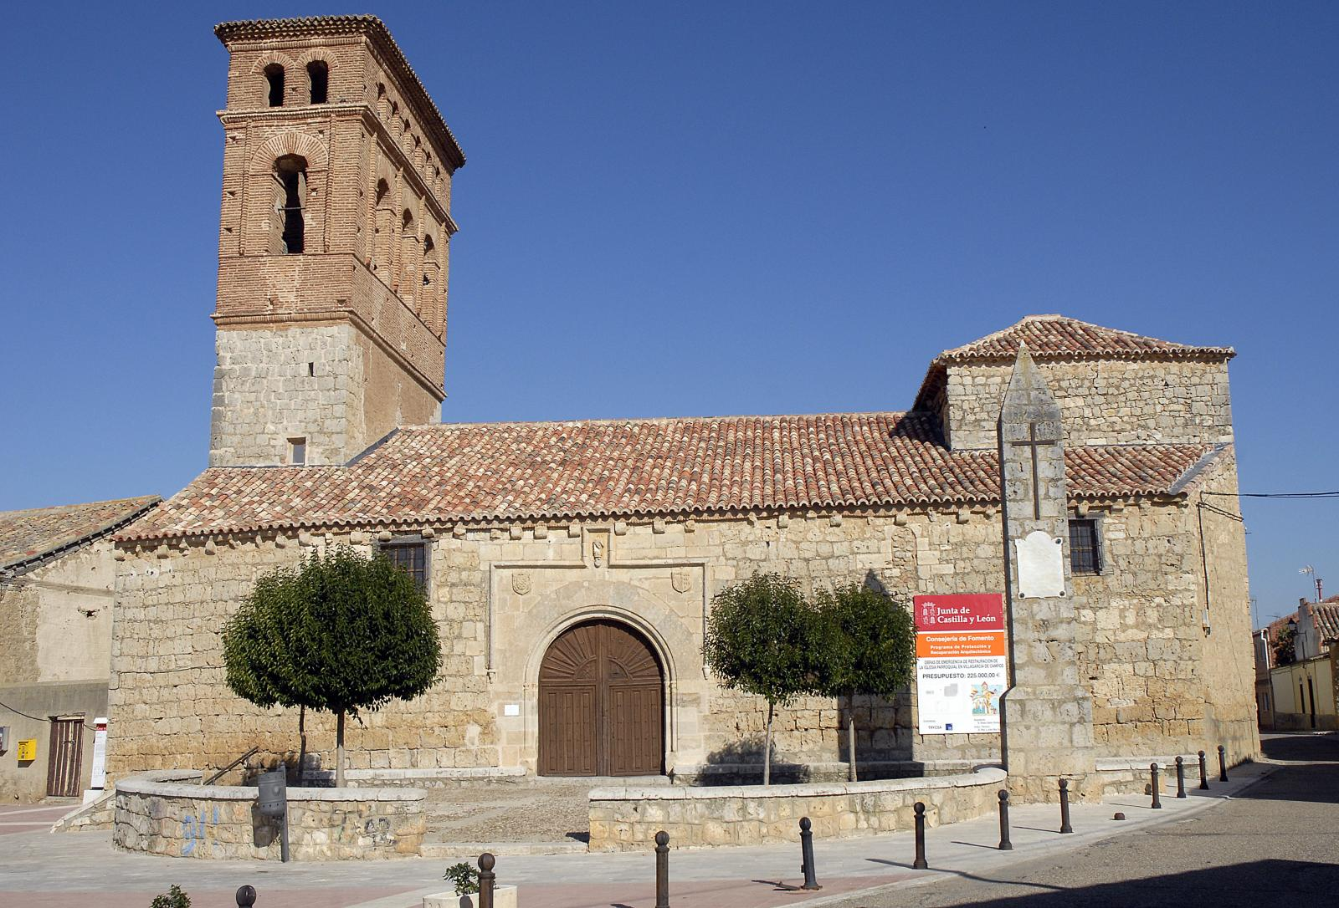
Iglesia de San Pedro
Uno de los edificios más emblemáticos, situado en la plaza del pueblo.
Su estilo mudéjar es característico de la Tierra de Campos.
Imag.9

Slide 11
El Arte Mudéjar:
Es un estilo propio y particular de la historia de España.
El término mudéjar alude a los musulmanes que siguieron profesando su religión y sus costumbres en aquellos territorios que pasaban a dominio cristiano. Pagando un impuesto.
Se usan materiales generalmente pobres (ladrillo, yeso, madera) a los que se les dota de una novedosa función decorativa.
Los artesonados son techos de madera con forma de artesa, que pueden pintarse posteriormente.

Slide 12
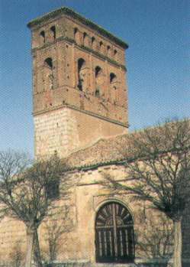
Imag.10
La Iglesia de San Pedro, situada en la plaza del pueblo es una iglesia mudéjar, construido en piedra, en el s XV.
En el arco de la puerta de entrada están enmarcados, en un recuadro de piedra, los escudos de los señores de la villa.
A los pies se levanta la torre y su campanario de piedra y ladrillo, con altos ventanales mudéjares del siglo XVI.

Slide 13
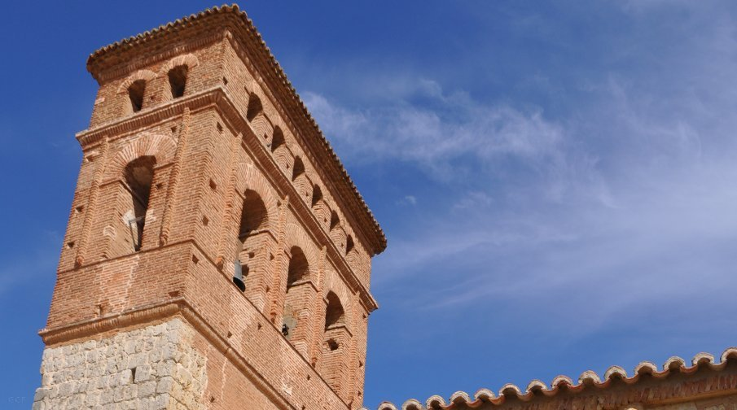
En el exterior destaca su torre de ladrillo, con dos cuerpos y ventanales de perfil mudéjar..
Imag.11

Slide 14
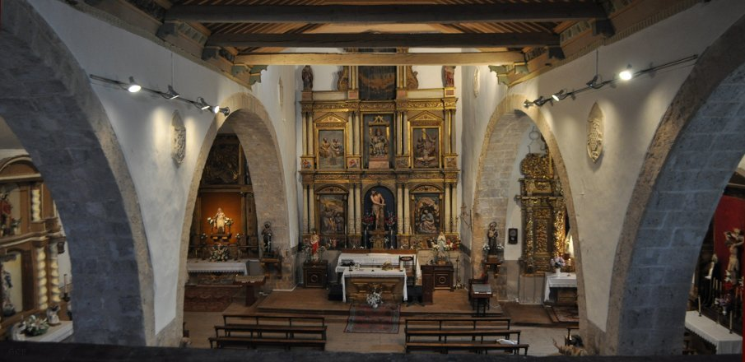
En el interior, guarda un retablo del siglo XVII con la vida de San Pedro, un Ecce Homo de la escuela de Gregorio Fernández y un bajorrelieve de Juan de Juni en el que se representa a Cristo, descendiendo de la Cruz.
Tiene tres naves, separadas por pilares que soportan arcos rebajados. La nave central se cubre con techo plano; las laterales, con cubierta de madera, a una vertiente, y la capilla, con techo plano.
Coro alto a los pies.
Imag.12

Slide 15
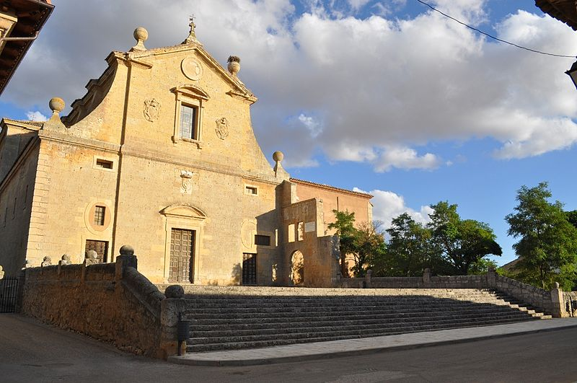
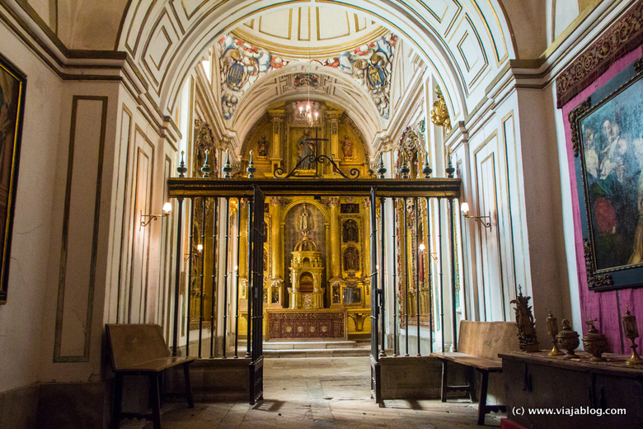
A continuación, sobre el casco urbano de Villagarcía de Campos, nos encontramos la Colegiata de San Luis.
Es un edificio renacentista del siglo XVI. Está construida en piedra en el más puro estilo jesuítico.
La planta de este importante templo es de cruz latina, cubierta por bóveda de cañón, con tres capillas en cada lateral de la nave.
Imag.14
Imag.13
Coro alto a los pies. Puerta adintelada. Espadaña de cuatro cuerpos de piedra a la cabecera.

Slide 16
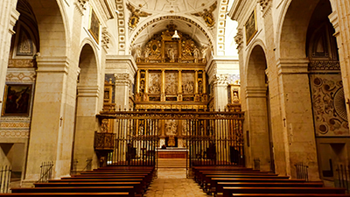
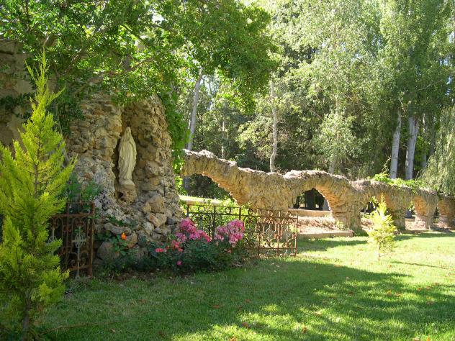
El retablo del altar mayor es obra de Juan de Herrera y dentro de la cripta de esta Colegiata se alberga un interesante museo, donde se muestran excelentes ejemplos del patrimonio artístico y cultural de la misma, destacando su buena colección de esculturas, tapices y pinturas, así como de ornamentos sacerdotales.
Imag.16
Imag.15
En los jardines de esta Colegiata también se puede ver un curioso acueducto.

Slide 17
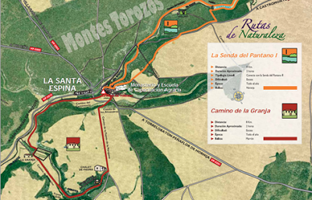
Senda del Humedal
.- La Senda del Pantano es una ruta de 9 km que comienza en el monasterio de la Santa Espina, a 40 km de Valladolid.
Imag.17

Slide 18
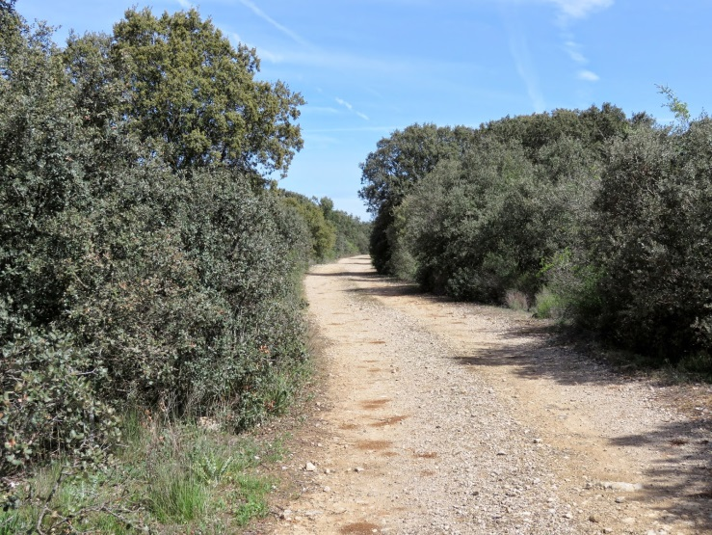
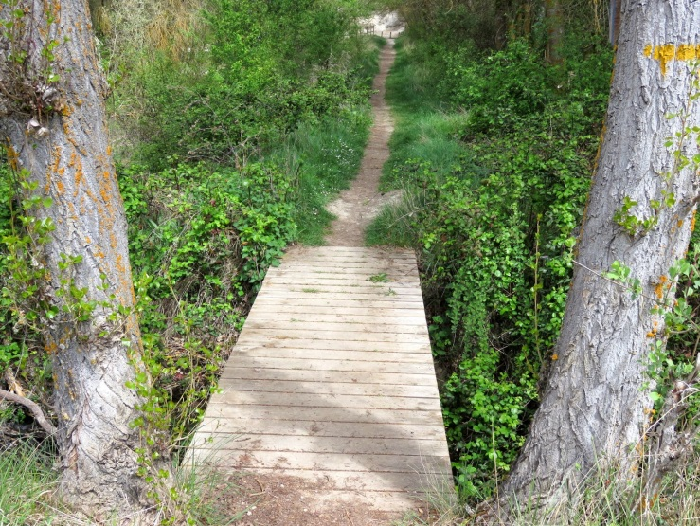
.- Comienza el ascenso por una cuesta que conduce a la Virgen de la Nevera (nombre que recibe de los monjes, que en el siglo XVI llenaban de nieve un pozo para mantener los alimentos frescos durante el verano).
.- A continuación un encinar cerrado, donde abundan perdices, tórtolas y palomas, zorros y conejos.
.- Recorreremos un sendero de monte. En los troncos de estos árboles se refugian ratones, lirones y comadrejas.
.- Bajaremos al Pantano. La bajada al humedal está cerrada por monte a ambos lados.
.- El camino continúa bordeando el embalse por el margen derecho y al final se cruza por un puente realizado con troncos.
Imag.18
Imag.19

Slide 19
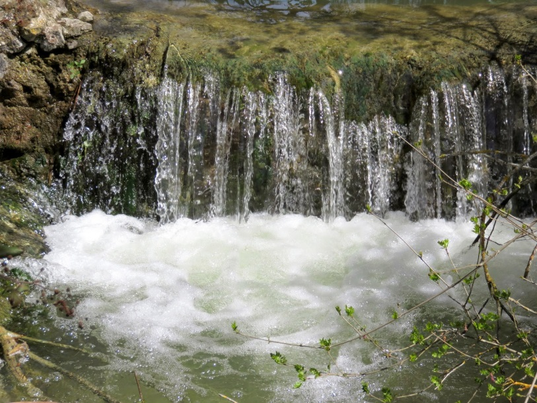
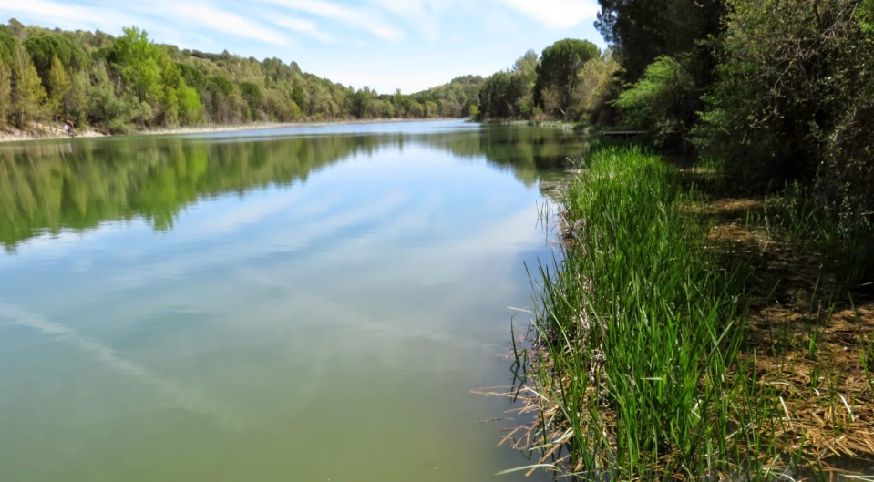
.-Con una capacidad de 60.000 m3, el Pantano se construyó en los años 60 para el riego de las tierras de cultivo del valle. Actualmente ha perdido esta función, en la actualidad es un coto de pesca y una reserva de agua para las aves
Imag.20
Imag.21

Slide 20
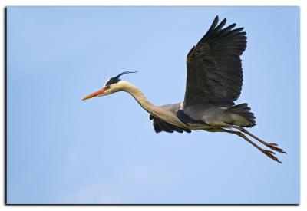
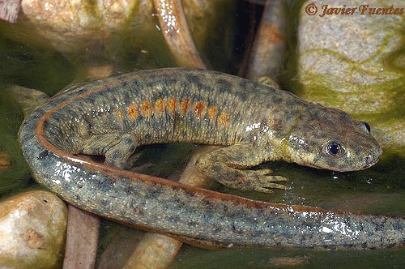
.- La fauna de este lugar es muy variada.
Imag.22
.- El aguilucho lagunero, el gallipato, lagarto ocelado, las garzas reales, culebras (a veces descansan posadas en los árboles).
.- Hasta enero frecuentan el humedal parejas de azulones
.- Jabalíes, tejones, lobos y zorros se bañan y descansan en este lugar.
Imag.23

Slide 21
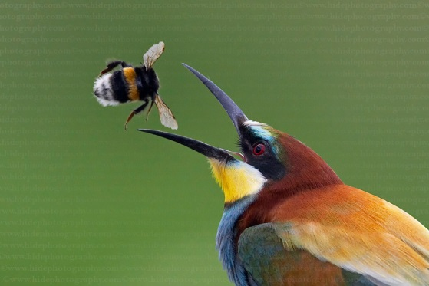
.- En el camino de vuelta nos encontramos el acueducto, un vestigio de los 14.800 m. de acequias con las que cuenta La Santa Espina, desde que se creara el pueblo en los años 50.
.- Más adelante, encontramos el arenal donde nidifican de primavera al otoño una colonia de abejarucos.
Se identifican por su colorido y vuelo acrobático. (Este espacio es popularmente conocido por ser el lugar escogido por Félix Rodríguez de la Fuente para la grabación del documental de estas aves).
Imag.24

Slide 22
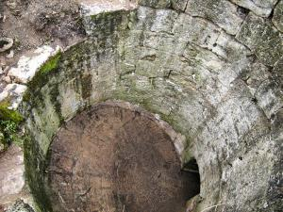
.- Entre chopos, robles, encinas, y junto a ellos espárragos trigueros que se recolectan en primavera, a mano izquierda sale un sendero por el que se accede hasta un antiguo molino hidráulico.
Imag.25

Slide 23
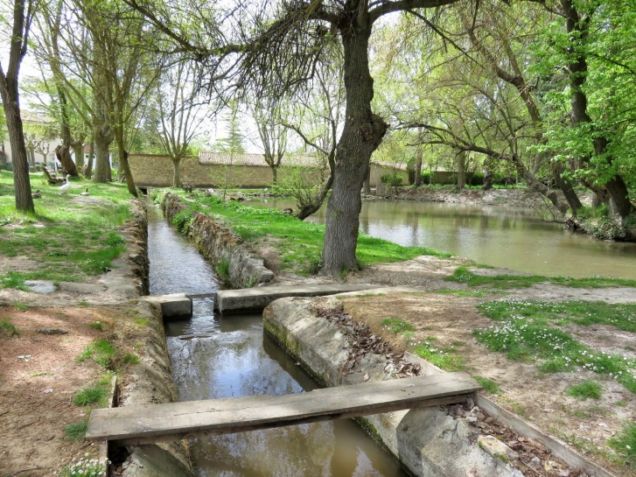
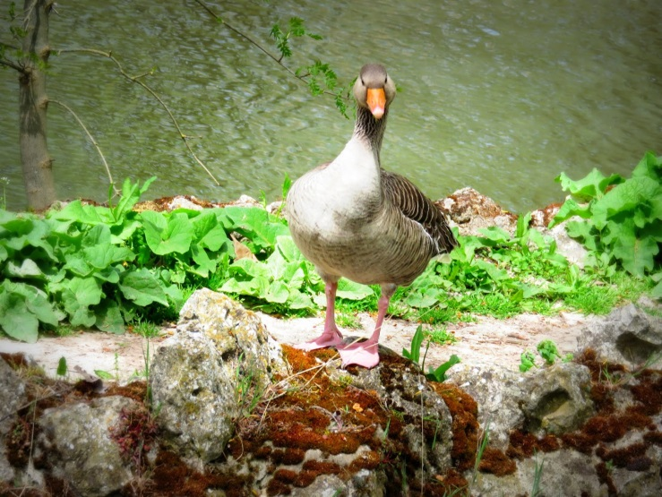
Imag.26
Imag.27
.-Continuamos hasta el Monasterio, cruzamos la cerca y seguimos hasta llegar a “la isla” un pequeño estanque con patos y gansos que forma parte de los Jardines del conjunto monumental del Monasterio.
.- Final del recorrido.

Slide 24
Temporalización de las actividades
Llegada: 10:00 horas
- Castillo de Villagarcía: 15 minutos aproximadamente.
- Iglesia de San Pedro: 40 minutos aproximadamente.
- Almuerzo: 30 minutos.
- Colegiata de San Luis: 60 minutos aproximadamente.
- Desplazamiento a la Santa Espina: 15 minutos
- Ruta del Pantano: 180 minutos
. Cuesta de la Nevera. Parada a comer 50 minutos.
- Regreso a las 17:00

Slide 25
Actividades
previas a la excursión:
Trabajo en grupos, búsqueda de información
.- Qué significa la denominación “Tierra de Campos”
.- Infórmate sobre qué materiales utiliza el arte mudéjar
.- Localiza cinco pueblos que pertenezcan a Tierra de Campos.
.- Busca información sobre los habitantes que ocuparon los campos de Castilla en la época antigua, especialmente sobre quiénes eran los vacceos y su forma de vida.

Slide 26
Actividades
previas a la excursión:
Trabajo individual
.- Dibuja un mapa de la Tierra de Campos en el que se localicen Villagarcía de Campos, Medina de Rioseco y los cinco pueblos del trabajo en grupo.

Slide 27
Actividades
durante la excursión:
- Crea un plano-ruta, marcando los lugares por los que vamos pasando.
- Realizar fotografías para el diario.
- En la ruta del humedal identifica 3 animales y 3 árboles o plantas.

Slide 28
Actividades
posteriores a la excursión:
- Realizar un diario de la excursión explicando brevemente lo que se ha visitado.
- Elegir una especie animal y otra vegetal, que hayas visto durante la excursión, descríbelas y dibújalas en el diario.
- Realizar una excursión con su familia (si se puede) y visitar la casa de la naturaleza, en la Santa Espina.

Slide 29
Fin.

Slide 30
RESEÑAS IMÁGENES
Imag.1: https://commons.wikimedia.org/wiki/File:Mapa_de_la_Tierra_de_Campos.svg
Imag.2:http://2.bp.blogspot.com/_xFWezI1Wi5o/TJ-tqVgL1HI/AAAAAAAAAnA/IHGPgcmOaxg/S220/escudovillagarcia.jpg
Imag.3:https://valladolidenbici.files.wordpress.com/2015/04/villacid.jpg
Imag.4:https://upload.wikimedia.org/wikipedia/commons/7/7e/F%C3%ADbula_celt%C3%ADbera_de_Lancia_%28M.A.N._22925%29_02.jpg
Imag.5:http://www.pueblos-espana.org/castilla+y+leon/valladolid/villagarcia+de+campos/283989/
Imag.6:https://witzerluxe.files.wordpress.com/2008/02/02022008029.jpghttp://www.provinciadevalladolid.com/turval-client/cm/images?idMmedia=28532
Imag.7:https://witzerluxe.files.wordpress.com/2008/02/02022008028.jpg?w=300
Imag.8:http://2.bp.blogspot.com/-XafjWKFJ4og/TsAVBH7-rOI/AAAAAAAADRc/5MyV2-Ip15M/s1600/250px-John_of_Austria_portrait.jpg
Imag.9:http://www.provinciadevalladolid.com/turval-client/cm/images?idMmedia=28532
Imag.10:http://www.heredaduruena.com/extra/imagenes/img_4/ENTORNO/VILLAGARCIA/iglesia-san-pedro.jpg
Imag.11: http://www.turismovillagarcia.es/imagenes/MasPatrimonio01.jpg
Imag.12:http://www.turismovillagarcia.es/imagenes/Iglesia01.jpg
imag.13:http://www.casaejerciciosvillagarcia.com/images/colegi.jpg
Imag.14:http://www.viajablog.com/wp-content/uploads/2015/04/Iglesias-Provincia-Valladolid-32.jpg
Imag.15:http://www.casaejerciciosvillagarcia.com/images/colegi.jpg
Imag.16:http://www.verpueblos.com/fotos_originales/9/9/2/00283992.jpg
Imag.17: http://2.bp.blogspot.com/-s2HUgGyKJTM/UbWxelxYt3I/AAAAAAAAAE0/uP4KQ_kAjvg/s1600/como+llegar.png
Imag.18:http://4.bp.blogspot.com/-w-pgEYzPG3U/U1_rbJytL8I/AAAAAAAArZk/duNRhHIb6Hg/s1600/IMG_9517.JPG
Imag.19:http://4.bp.blogspot.com/-alRSomxkcws/U1_szYJqzNI/AAAAAAAAra8/zNqFsO4oW78/s1600/IMG_9558.JPG
Imag.20:http://1.bp.blogspot.com/-tm_ETCyNQBc/U1_sBnw0piI/AAAAAAAAraU/nuhlmA51aeo/s1600/IMG_9529.JPG
Imag.21:http://1.bp.blogspot.com/-FewiOBsROJc/U1_r44a5-qI/AAAAAAAAraE/kc_xkPwxA8g/s1600/IMG_9532.JPG
Imag.22:http://www.ojodigital.com/foro/attachments/flora-y-fauna/21228d1208870670-garza-real-garza123-after.jpg
imag.23:http://www.sierradebaza.org/Fichas_fauna/00_Anfibios/05-03_gallipato/1-GALLIPATO-MACHO-500.jpg
Imag.24:http://imagenes.nationalgeographic.com.es/medio/2012/09/28/wildwonders91_600x471.jpg
Imag.25:http://www.provinciadevalladolid.com/es/rutas/rutas-senderismo/senda-pantano.ficheros/18604-3.11-molino-de-cubo.-detalle.jpg?width=300&height=225&aspectRatio=true
Imag.26:http://4.bp.blogspot.com/-4VfehZeiqYM/U1_uBb5kGSI/AAAAAAAArcM/DSMJE0ghp8c/s1600/IMG_9615.JPG
Imag.27:http://1.bp.blogspot.com/-ikLLu8vFCEA/U1_t8HSv3oI/AAAAAAAArb8/ajC_iLhlC4U/s1600/IMG_9637.JPG

Slide 31
RESEÑAS DOCUMENTACIÓN
http://www.tierradecampos.com/patrimonio_natural_en_tierra_de_campos_valladolid.php
http://www.casaejerciciosvillagarcia.com/#
http://www.turismovillagarcia.es/
http://www.turismovillagarcia.es/patrimonio/iglesia.html
http://puebloenpueblo.com/2013/09/12/descubriendo-el-palomar-1a-parte/
http://www.organaria.es/asp/detalle_organo.asp?id=4700059500&co_provincia=47
http://www.xn--urueainforma-dhb.com/historia/h_2.html
http://www.pueblos-espana.org/castilla+y+leon/valladolid/villagarcia+de+campos/283989/
http://www.heredaduruena.com/es/villagarcia-campos/sec/48/
http://www.pueblos-espana.org/castilla+y+leon/palencia/villalcon/1001917/
http://www.tierradecampos.com/
https://valladolidenbici.wordpress.com/category/tierra-de-campos/page/2/
http://www.tierraagonizante.org/album/slide.html
http://www.saposyprincesas.com/actividad/leon/cultura/arte-y-museos/conociendo-nuestras-tradiciones-en-museo-etnografico-de-leon/
http://www.datuopinion.com/palomar-construccion
http://www.tuspalomas.es/2013/11/palomares-tradicionales.html
http://vivenciasdeayer.blogspot.com.es/2015/03/p-l-o-m-r-e-s-y-p-l-o-m-s.html
https://witzerluxe.wordpress.com/page/40/
http://www.viajablog.com/arte-religioso-para-ateos-7-iglesias-que-debes-visitar-en-la-provincia-de-valladolid/
http://www.casaejerciciosvillagarcia.com/

